Slide 1
Eksperimentalne raziskave in modeliranje potresnega odziva zidanih konstrukcij
dr. Matija Gams
prof. dr. Miha Tomaževič
Zavod za gradbeništvo Slovenije

Slide 2
Vsebina
Uvod in namen raziskav
Opis preiskav in rezultati
Numerično modeliranje
Ugotovitve

Slide 3
Uvod in namen raziskav
Ključne lastnosti aeriranega avtoklaviranega betona (AAC) so:
Dobra toplotna izolativnost
Visoka požarna odpornost
Nizka gostota vendar nizka trdnost
Preprostost gradnje
Nizke trdnosti vzbujajo nezaupanje glede uporabe materiala na potresnih območjih
Z eksperimentalnimi preiskavami na potresni mizi smo želeli preveriti utemeljenost nezaupanja
Rezultate raziskav smo uporabili za razvoj numeričnih modelov za simulacijo potresnega odziva
Raziskave je sofinancirala industrija (Xella Slovenija)

Slide 4
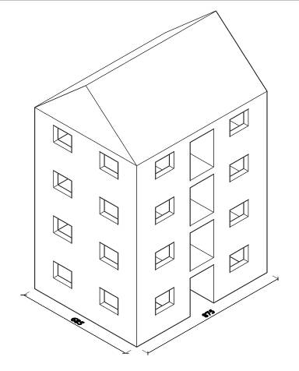
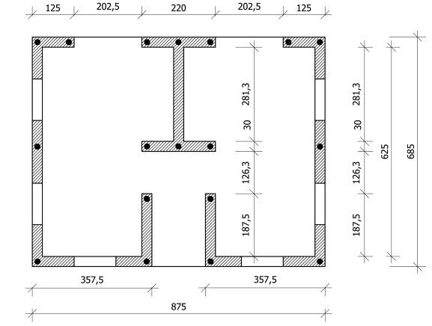
Konstrukcija
Opis preiskav
Tipični večetažni stanovanjski objekti
Preiskave se izvajajo v modelnem merilu (1:4)
Etažna višina 2,50 m
Debelina zidov: 30 cm
Gradnja v sistemu povezanega zidovja
Lokacije navpičnih zidnih vezi v skladu z Evrokodom 8
Preizkušanec | 1 | 2 | 3
Št. etaž | 3 + mansarda | 3+mansarda | 4+mansarda
Smer | Y | X | X

Slide 5
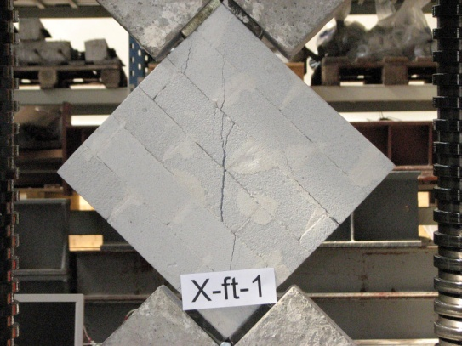
Modeliranje materialov
Opis preiskav
Količina | 2. Razred trdnosti | 4. Razred trdnosti | 6. Razred trdnosti |  | Modelna | Model/prototip
Gostota [kg/m³] | 440 | 500 | 660 |  | 496 | 1
Tl. trdnost zidakov [MPa] | 2,5 | 5,0 | 7,5 |  | 1.59 | 3,14
Tl. trdnost zidovja [MPa] | 2,14 | 3,92 * | 5,35 |  | 1,49 | 2,63
Natezna trd. Zidovja [MPa] | 0,22 | 0,24 * | 0,26 |  | 0,25 | 0,96
* interpolirano
Material ne omogoča modeliranja po principu popolne modelne podobnosti

Slide 6
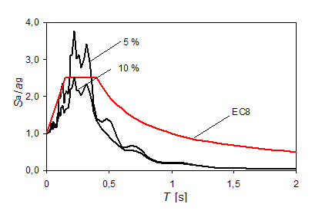
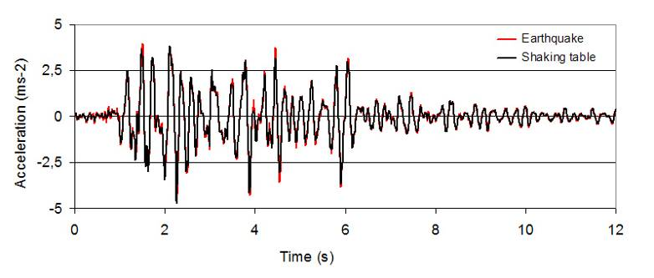
Potresna obtežba
Opis preiskav
Enokomponentno vzbujanje s potresno obtežbo
Akcelerogram iz Črnogorskega potresa leta 1979
največji pospešek tal 0.43 g (Petrovac, Hotel Oliva, N-S)
Za polovico skrajšan zapis se razmeroma dobro ujema s spektrom Evrokoda 8 v območju nihajnih dob zidanih konstrukcij
Obtežba je modelno pomanjšana
Uspešna simulacija obtežbe

Slide 7
Preizkusi na potresni mizi
Opis preiskav
Model 2
Model 3

Slide 8
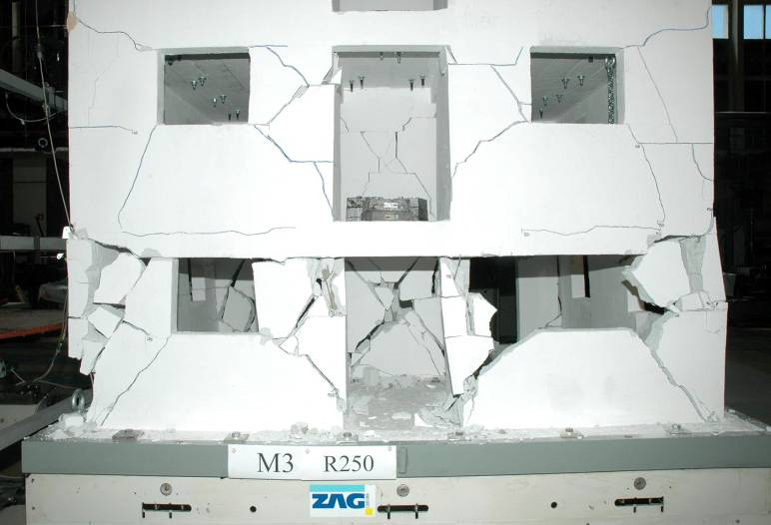
Odziv in porušitev konstrukcije
Opis preiskav
Prevladuje strižno obnašanje
Model 2
Model 3

Slide 9
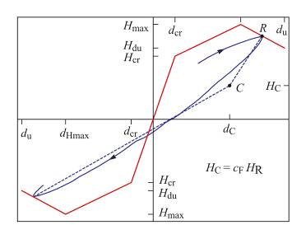
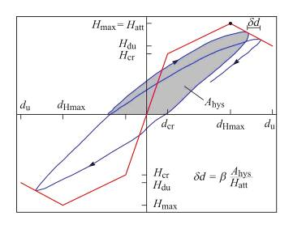
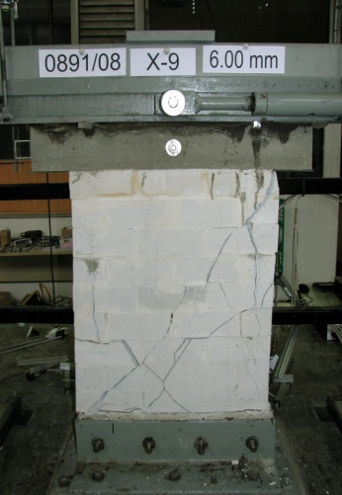
Dinamična analiza odziva konstrukcije na potresno obtežbo
Numerično modeliranje
Ovojnica odpornosti
Na ZAGu razvit program za potisno analizo zidanih konstrukcij (pushover)
Histerezna pravila z upoštevanjem degradacije nosilnosti ni togosti

Slide 10
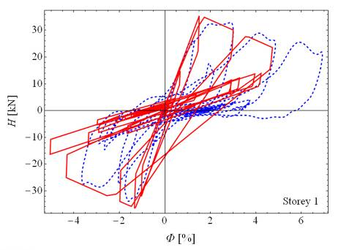
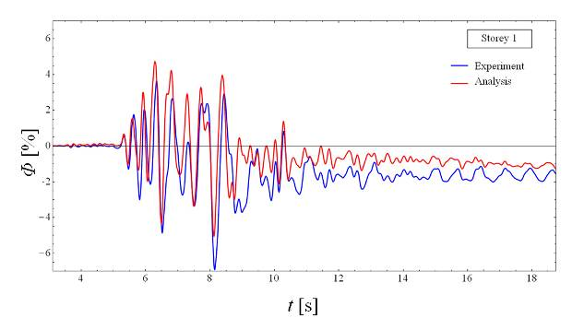
Numerično modeliranje
Dinamična analiza odziva konstrukcije na potresno obtežbo
Dobro ujemanje izmerjenih in izračunanih rezultatov

Slide 11
Zaključki
Ugotovili smo za zidano konstrukcijo pričakovano obnašanje med potresom (strižni odziv)
Kljub nizkim trdnostim osnovnega materiala so potresna odpornost , kapaciteta pomikov in duktilnost zadostni
Rezultati so pokazali pomembno vlogo navpičnih zidnih vezi pri zagotavljanju potresne odpornosti
Odziv konstrukcije na potres se da z ustreznimi računskimi modeli simulirati z zadovoljivo natančnostjo

